Slide 1
Муниципальное автономное общеобразовательное учреждение «Средняя общеобразовательная школа №134»
Родительское собрание в 4 «Д» классе на тему: «Жестокость и насилие. Как защитить наших детей?»
Человек обладает способностью любить,
и если он не может найти применения своей способности любить,
он способен ненавидеть, проявляя агрессию и жестокость.
Этим средством он руководствуется,
как бегством от собственной душевной боли…
Эрих Фромм

Slide 2
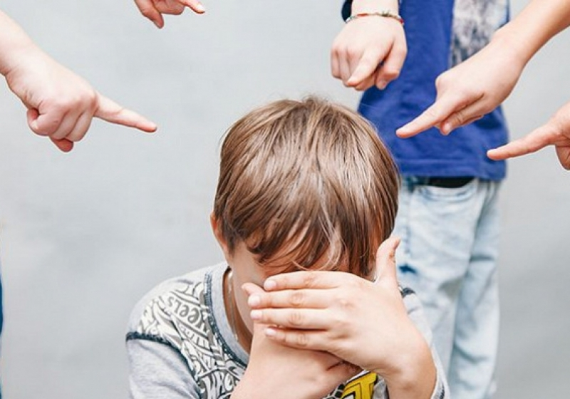
Цель: формирование у родителей умения выявлять причины жестокого поведения детей и корректировать поведение ребёнка в отношениях со сверстниками.
Задачи:
-формирование у родителей адекватности понимания проблемы, существования насилия;
-актуализация знаний родителей о различных видах насилия в школе;
-актуализация проблемы необходимости профилактики насилия, как условие реализации важнейшей базовой потребности личности в безопасности.

Slide 3


Факторы, провоцирующие жестокость
Личностные
Семейные
Среда
Ситуативные
Социальные

Slide 4

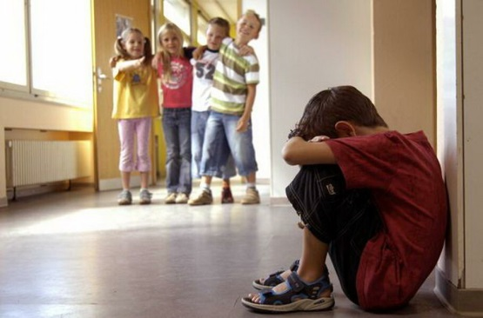
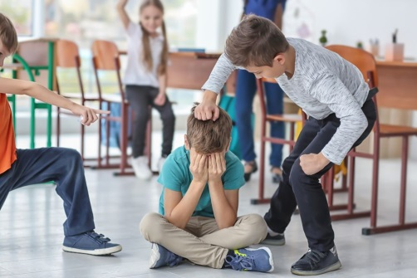
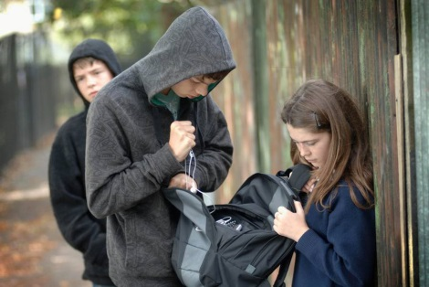
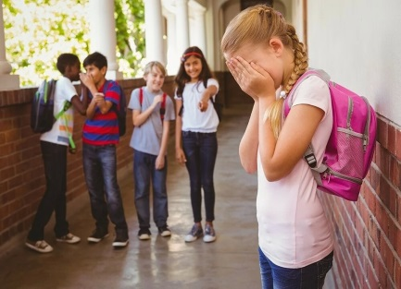
Виды школьного насилия
Психологическое
Физическое
Экономическое
Дискриминация

Slide 5
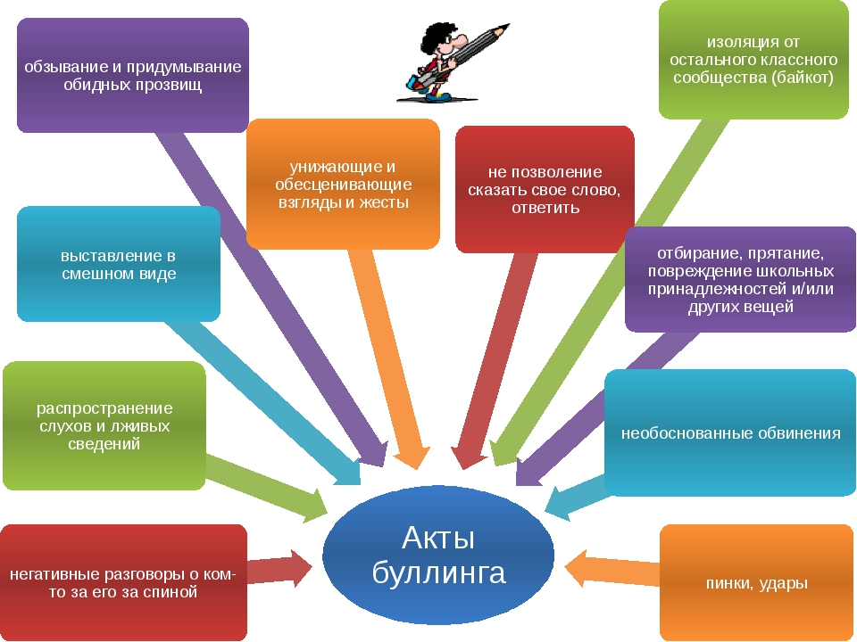
Буллинг
Буллинг –это повторяющееся враждебное поведение, имеющее целью причинить ущерб кому-то физически или психологически более слабому.

Slide 6
Статистика
Исследование провело агенство «Михайлов и Партнеры. Аналитика». В рамках проекта в сентябре 2019 года были опрошены 1057 респондентов в возрасте от 10 до 18 лет из 52 регионов России.
Каждый второй подросток в России сталкивался с травлей в школе. О буллинге со стороны сверстников рассказали 52% опрошенных в возрасте от 10 до 18 лет — в первую очередь они жалуются на психологическую агрессию (32%) и физическую, проявляющуюся в толчках и побоях (26,6%). По мнению подростков в возрасте от 16 до 18 лет, школьников чаще всего травят за их внешний вид (43,8%) или принадлежность по национальности (33,6%). При этом 65% подростков считают атмосферу в своей школе дружелюбной.

Slide 7
Задание 1
Что такое насилие?
Насилие — преднамеренное применение физической силы или власти, действительное или в виде угрозы, направленное против себя, против иного лица, группы лиц или общины, результатом которого являются (либо имеется высокая степень вероятности этого) телесные повреждения, смерть, психологическая травма, отклонения в развитии или различного рода ущерб.
Определение Всемирной организации здравоохранения (ВОЗ).*

Slide 8
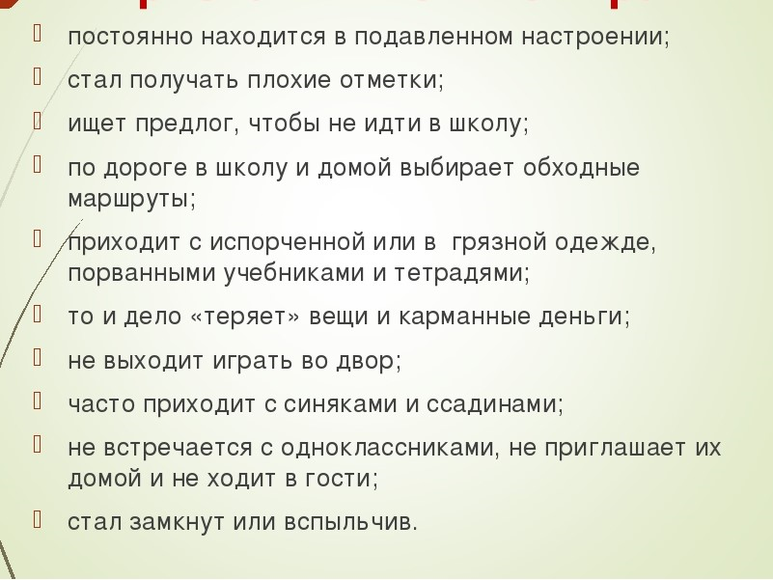
Работа в круге
Назовите признаки буллинга, которые должны насторожить родителей и педагогов в поведении детей.

Slide 9
Анализ ситуаций

Slide 10
Работа в группах
1 группа: Советы для детей « Как не стать жертвой школьного насилия? «
2 группа :Советы для родителей « Как помочь ребёнку не стать жертвой школьного насилия?»

Slide 11


Slide 12
Рефлексия
- Я поняла…..
- Я почувствовала…..
- Что Вы хотели посоветовать школе, учителям и друг другу?

